Slide 1
Big Data Fundamentos
Data Science Academy - Resumo

Slide 2
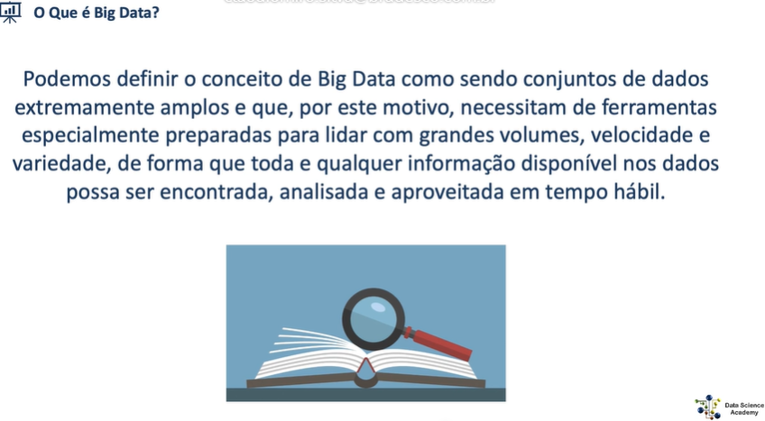
O que é

Slide 3
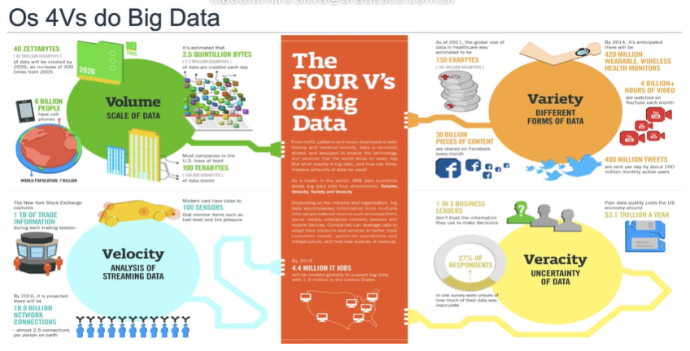
Os 4vs

Slide 4
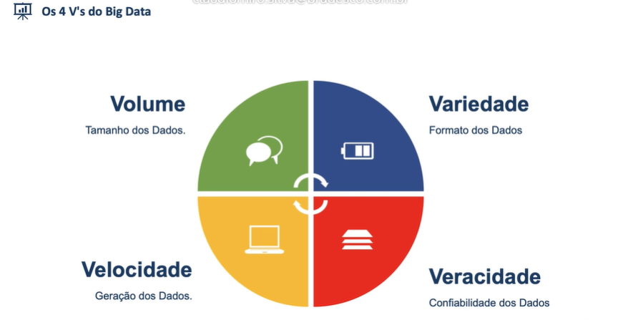
4vs

Slide 5
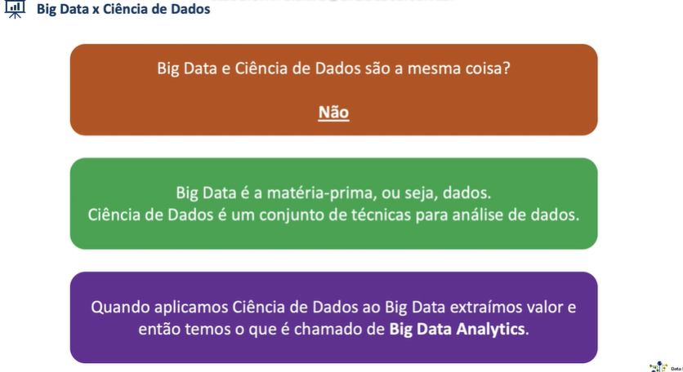
Big data analytics

Slide 6
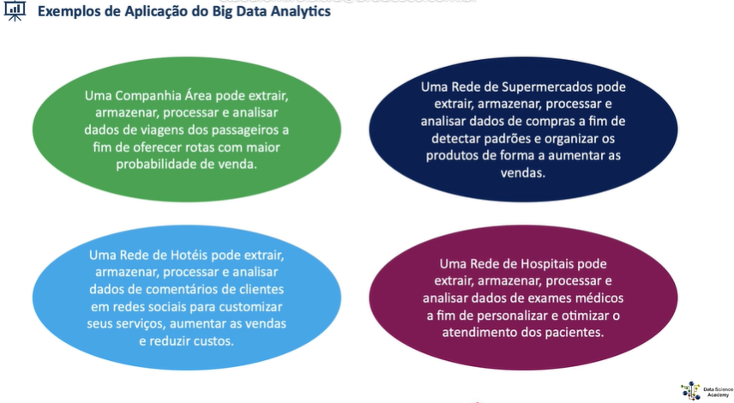
Exemplos Big data analytics

Slide 7
Grandes volumes
Qual o Volume de Armazenamento do Facebook e Google?
Já se fez esta pergunta? Nós já. Por isso fomos buscar o volume de dados que as maiores empresas de internet estão armazenando neste momento.
1024 Kilobytes = 1 Megabyte
1024 Megabytes = 1 Gigabyte
1024 Gigabytes = 1 Terabyte
1024 Terabytes = 1 Petabyte
1024 Petabytes = 1 Exabyte
1024 Exabytes = 1 Zettabyte
1024 Zettabytes = 1 Yottabyte [Facebook e Google estão aqui]
1024 Yottabytes = 1 Brontobyte
1024 Brontobytes = 1 Geobyte
Obs: Os valores acima estão arredondados e simplificados para fins de ilustração!

Slide 8
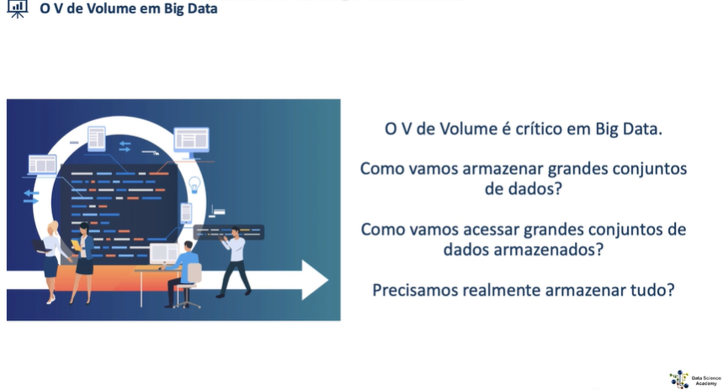
Grandes volumes

Slide 9
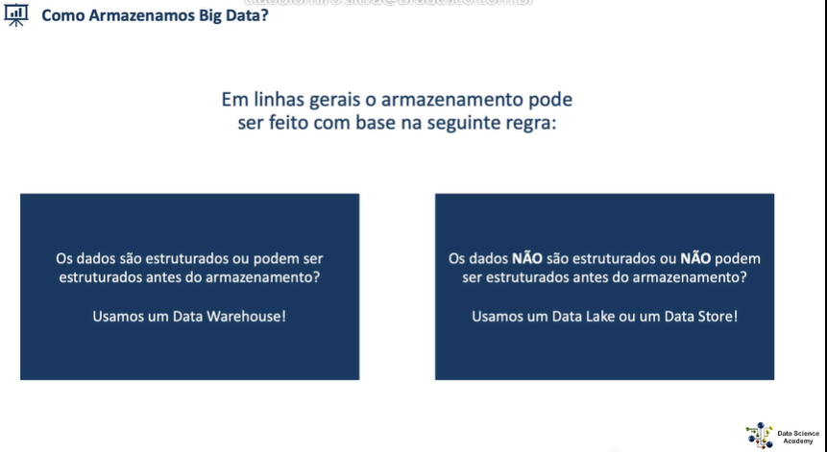
Grandes volumes

Slide 10
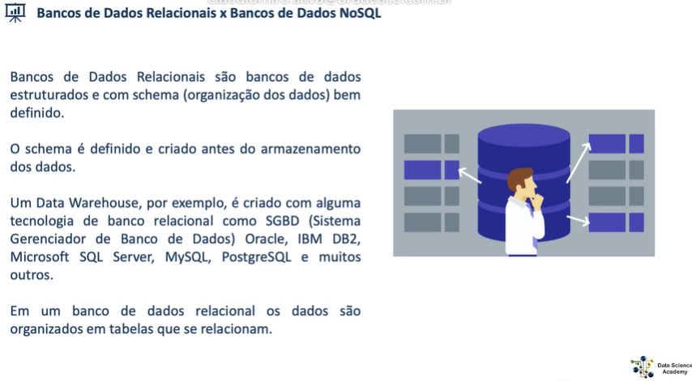
Grandes volumes

Slide 11
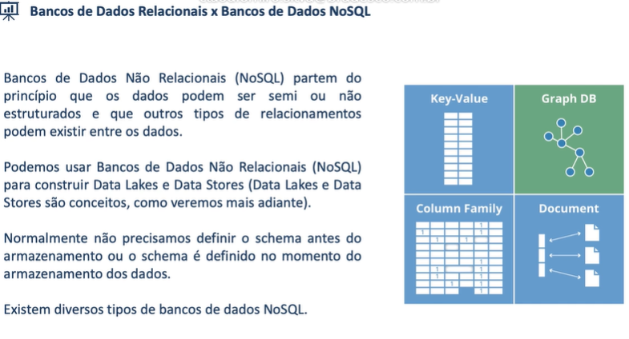
Grandes volumes

Slide 12
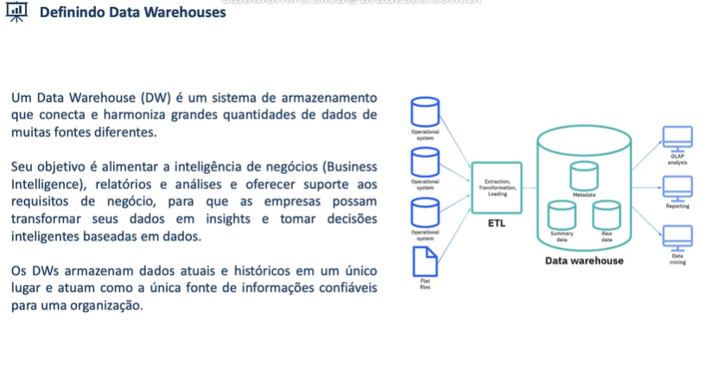
Grandes volumes

Slide 13
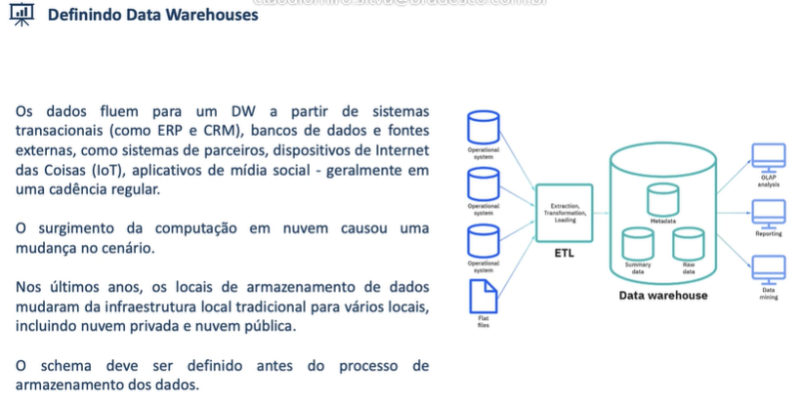
Grandes volumes

Slide 14
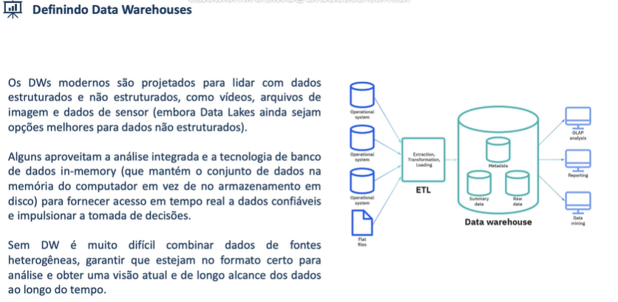
Grandes volumes

Slide 15
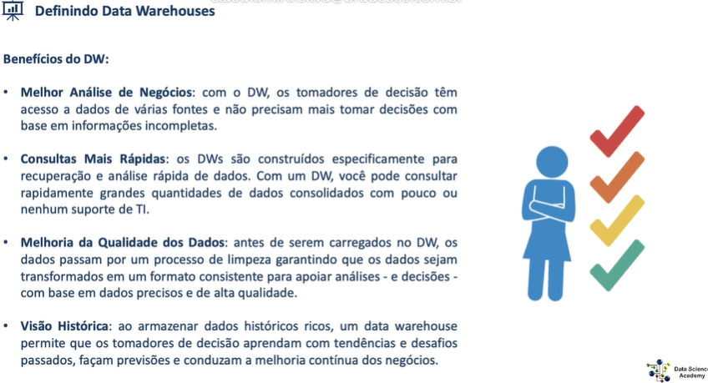
Grandes volumes – DW benefícios

Slide 16
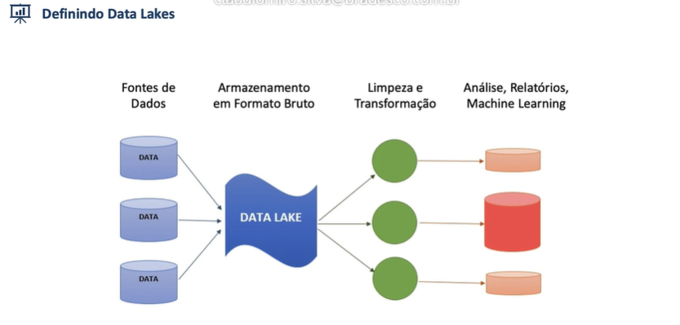
Datalake

Slide 17
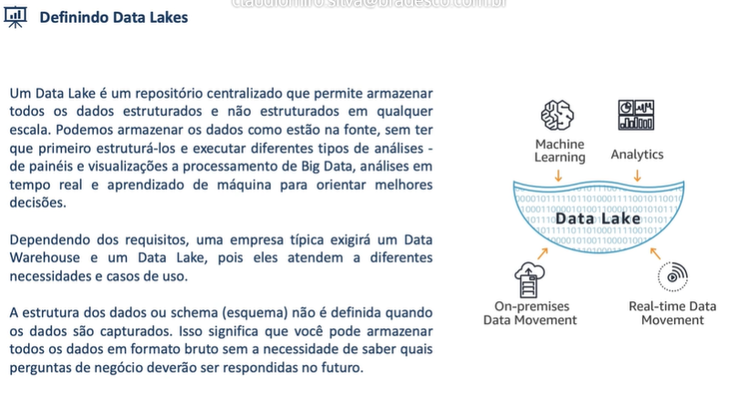
Datalake

Slide 18
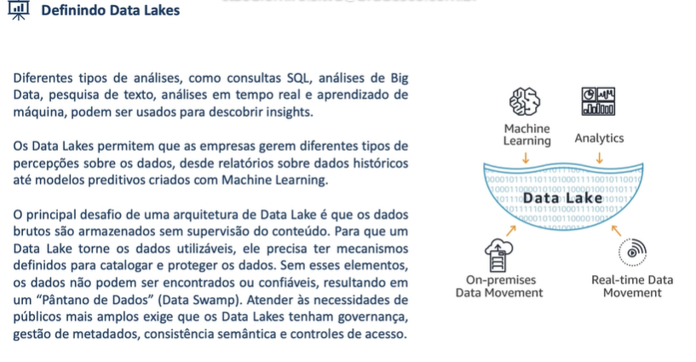
Datalake

Slide 19
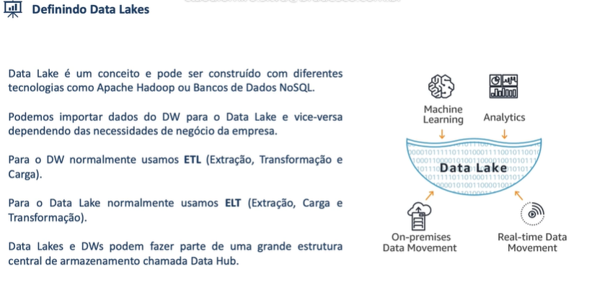
Datalake

Slide 20
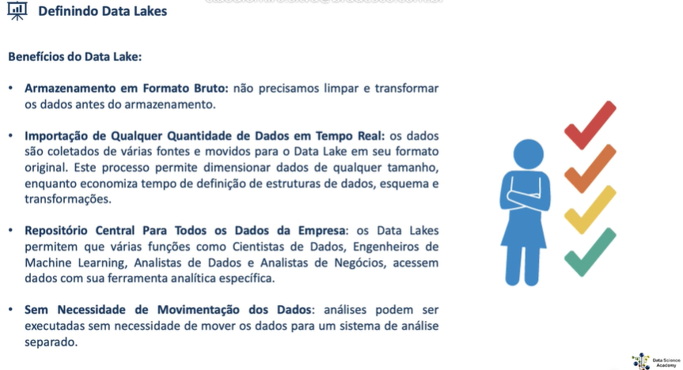
Datalake - benefícios

Slide 21
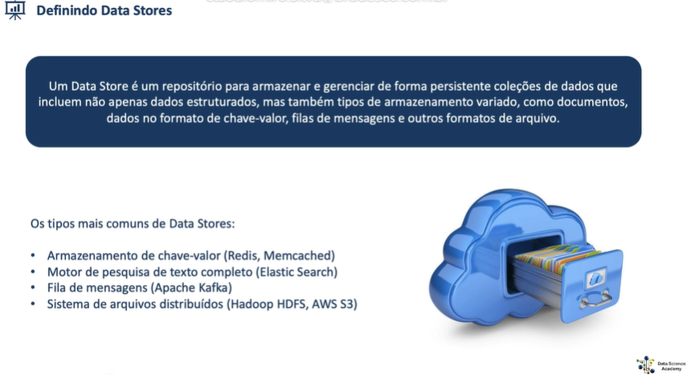
Data Store

Slide 22
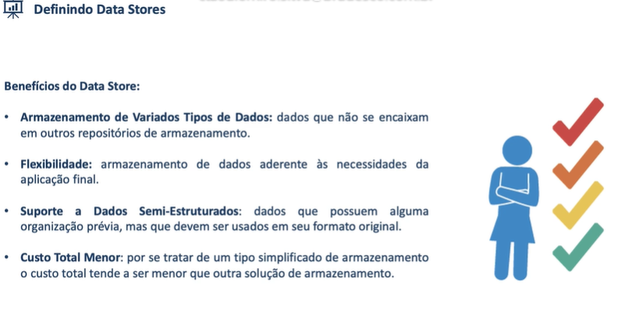
Data Store

Slide 23
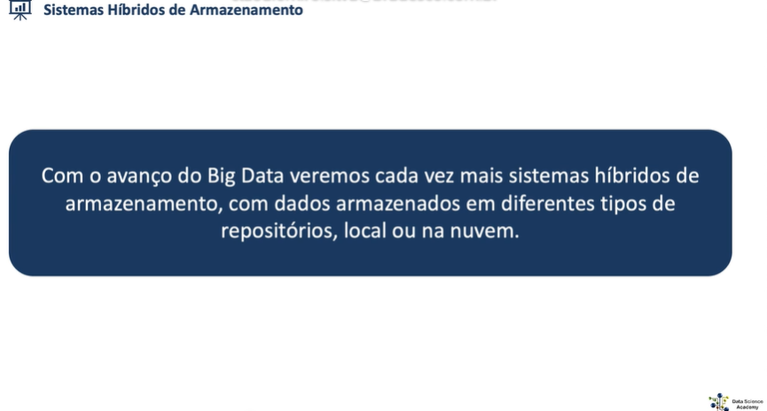
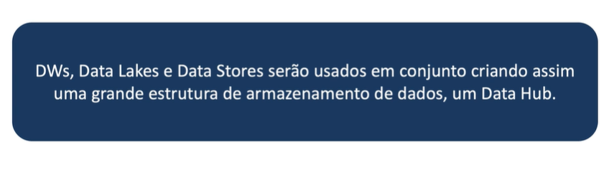
Data Store

